Slide 1
Algoritmusok és Adatszerkezetek I.
Tömörítési feladat
2020. október
5. hét – 1. videó
S05E01

Slide 2
Tömörítési alkalmazás
Cél: egy adatállomány (karaktersorozat) hatékony tömörítése adatvesztés nélkül
Intuíció: emberi nyelv szavainak kódolása
a 65868724
az 24383179
és 19288013
hogy 11902102
is 10097022
nem 9918516
de 3103363
…
alacsonyabbrendûségi 10
beleegyezéseddel 10
megszentségtelenítésének 10

Slide 3
Karaktersorozatok bináris kódolása
fix hosszú kód (300K bit)
változó hosszú kód (224K bit)

Slide 4
Prefix-kód
egyik kód sem kezdőszelete egyik másik kódnak sem
bizonyítható, hogy prefix-kóddal adható optimális tömörítés
0101100 001011101
ab c aab e

Slide 5
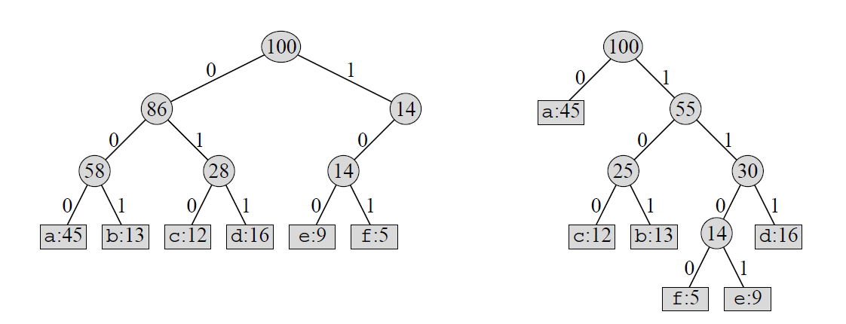
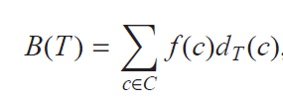
prefix(-kód) fa
Az optimális kód teljes bináris fa: minden nem levél csúcsnak két gyereke van
T fa költsége:
B(T)=300
B(T)=224

Slide 6
Tömörítési feladat
Bemenet: C abécé és f(c) gyakoriságok
Kimenet: minimális költségű prefix-fa

